Slide 1
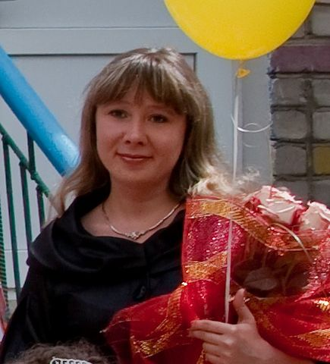
Ржевская Наталья Юрьевна, воспитатель первой квалификационной категории МБДОУ «Детский сад №18» Артемовского городского округа, трудовой и педагогический стаж – 15 лет. Образование – высшее-менеджмент (Дальневосточная государственная академия экономики и управления», г.Владивосток), профпереподготовка – воспитатель дошкольного учреждения (КГБ ПОУ «НГТПК» г.Находка)

Slide 2
Современная жизнь неизбежно ставит перед родителями множество задач, особенно в части воспитания и образования детей. В условиях ограниченности времени и ресурсов, семьи все чаще обращаются за помощью в дошкольное учреждение, где дети могут получить не только знания и жизненный опыт, но и умение самостоятельно и организованно мыслить и учиться.
Основной своей задачей на ближайший год я ставлю для себя – достойно подготовить детей своей подготовительной группы к школе.

Slide 3
Динамика достижений обучающихся

Slide 4
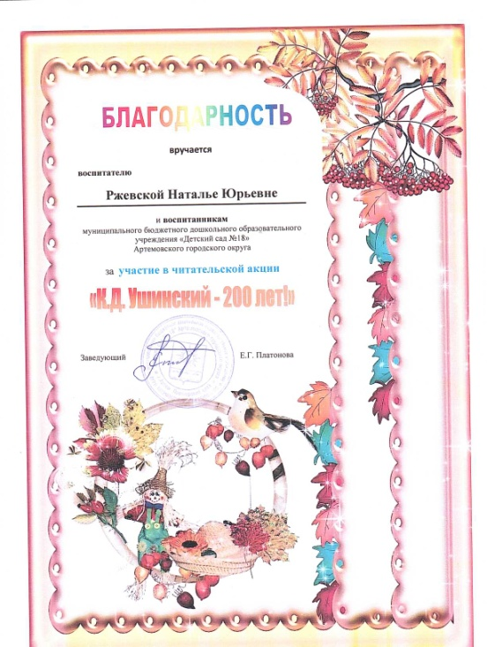
Участие в профессиональных конкурсах

Slide 5
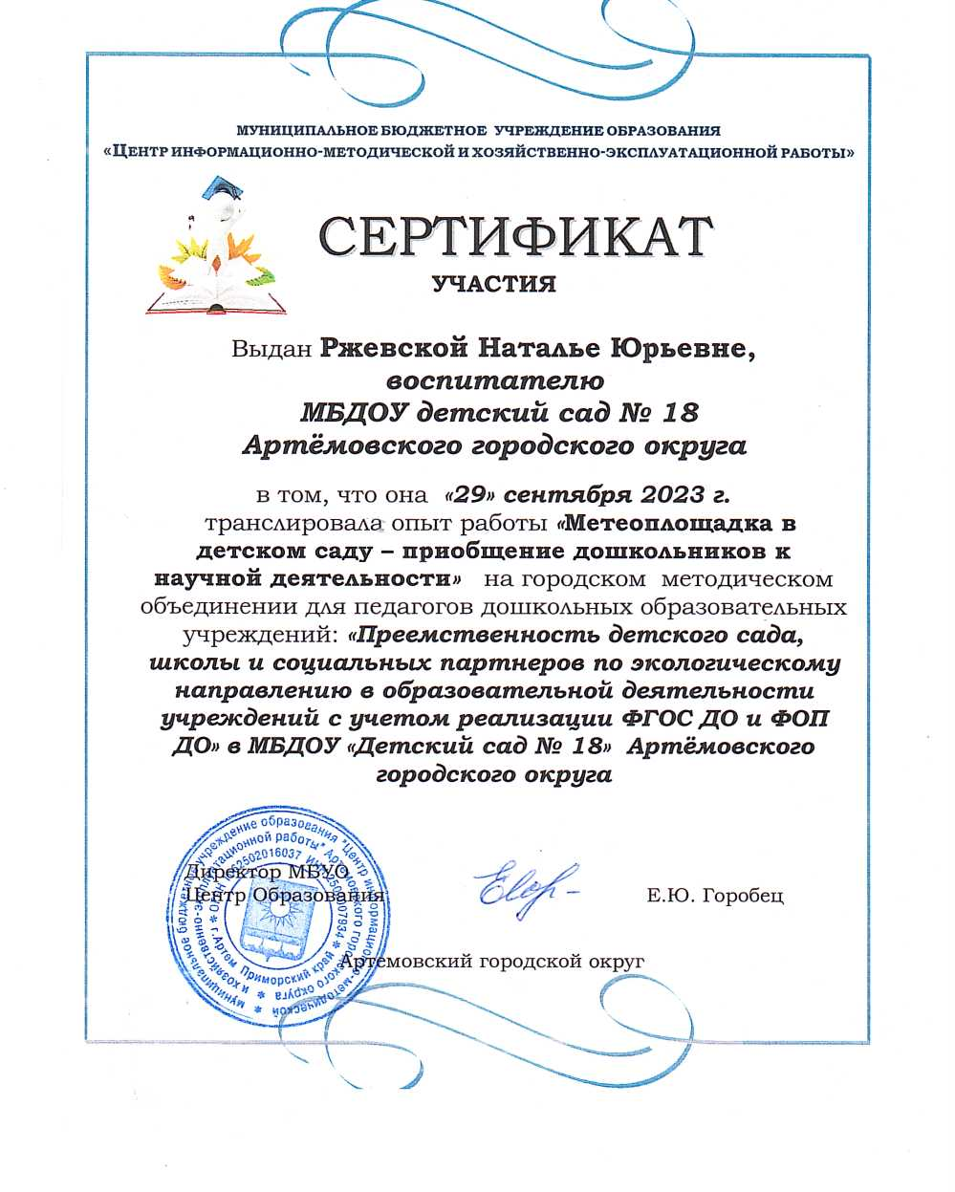
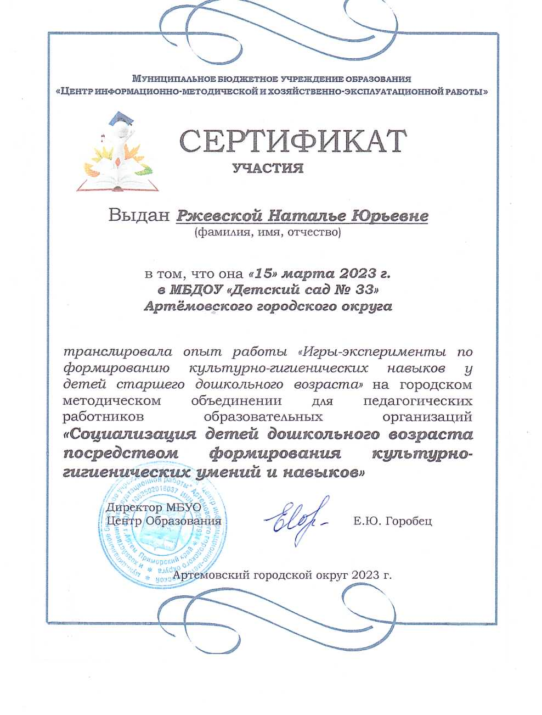
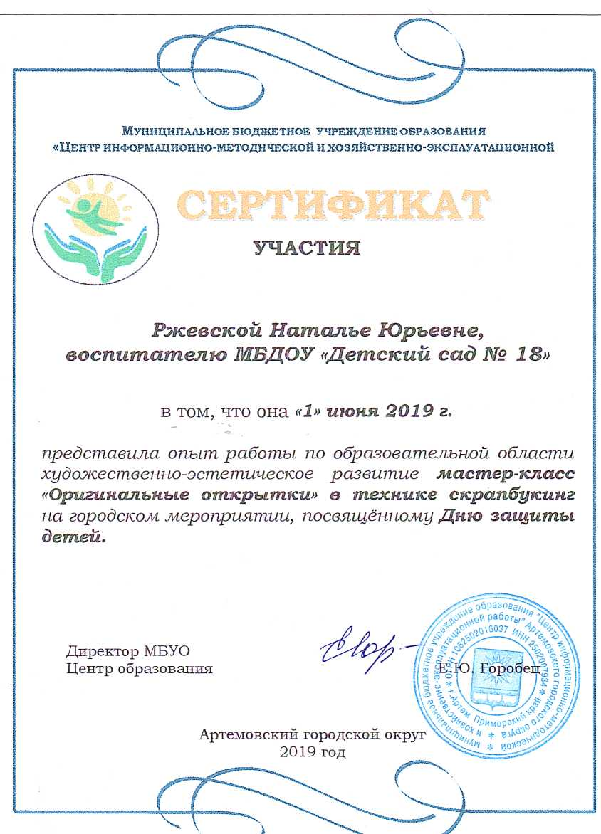
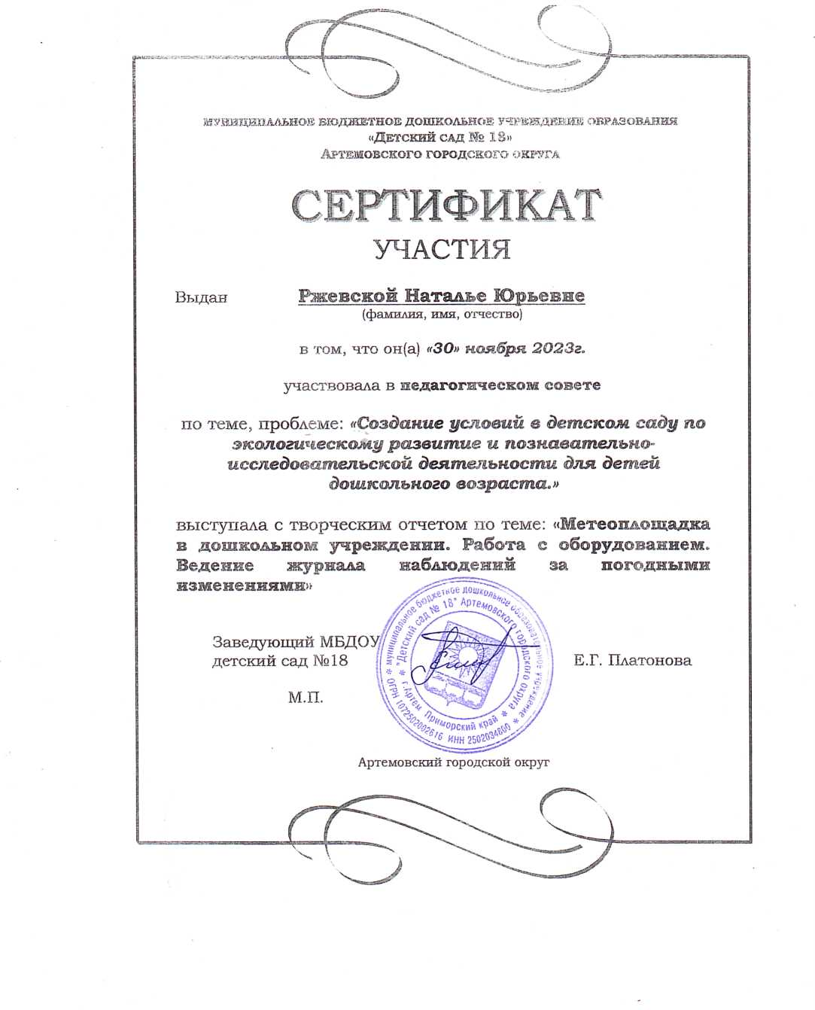
Презентация опыта

Slide 6
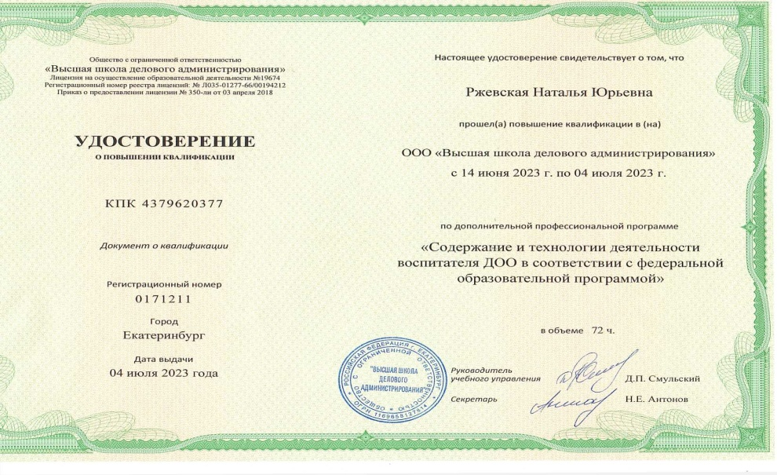
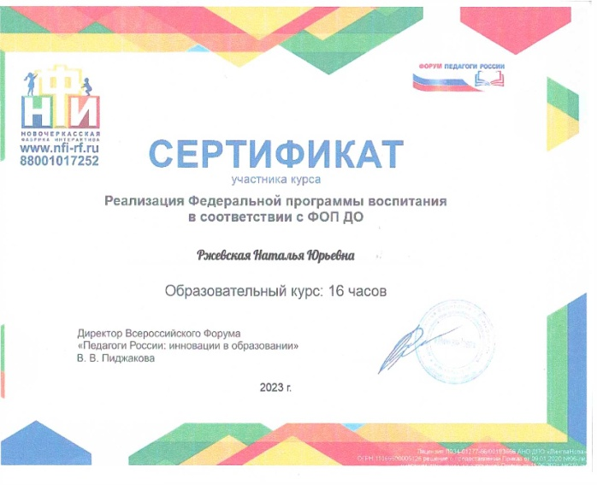
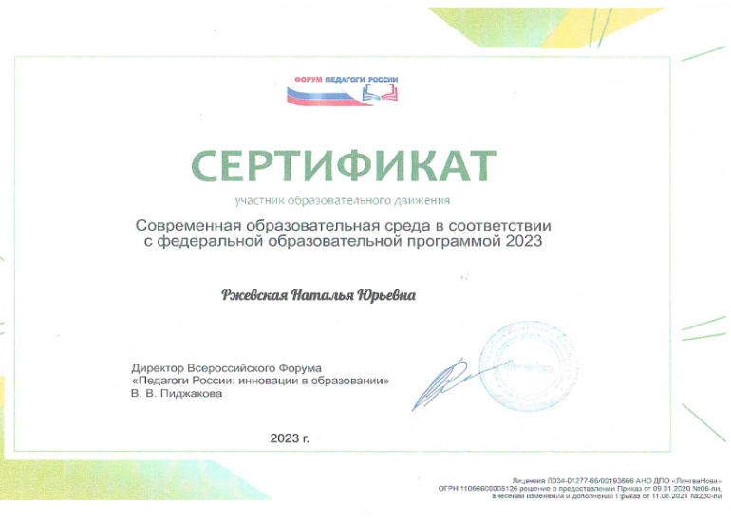
Повышение квалификации

Slide 7
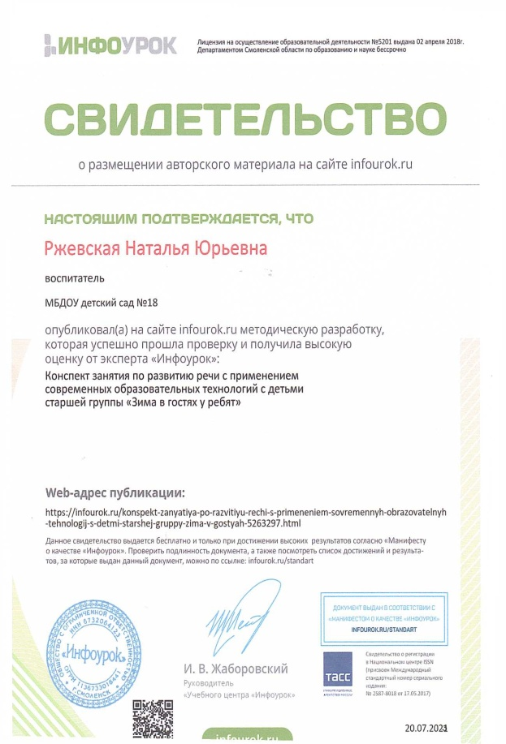
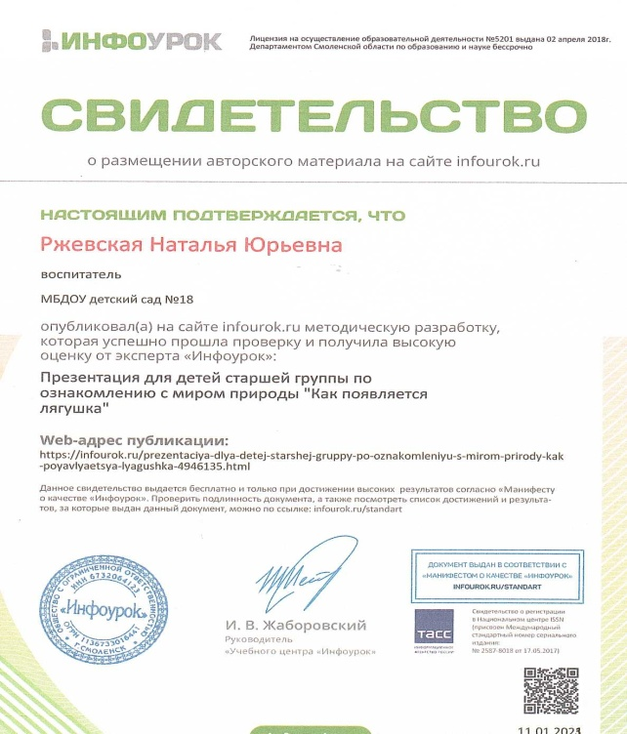
Публикации

Slide 8
Методические разработки

Slide 9
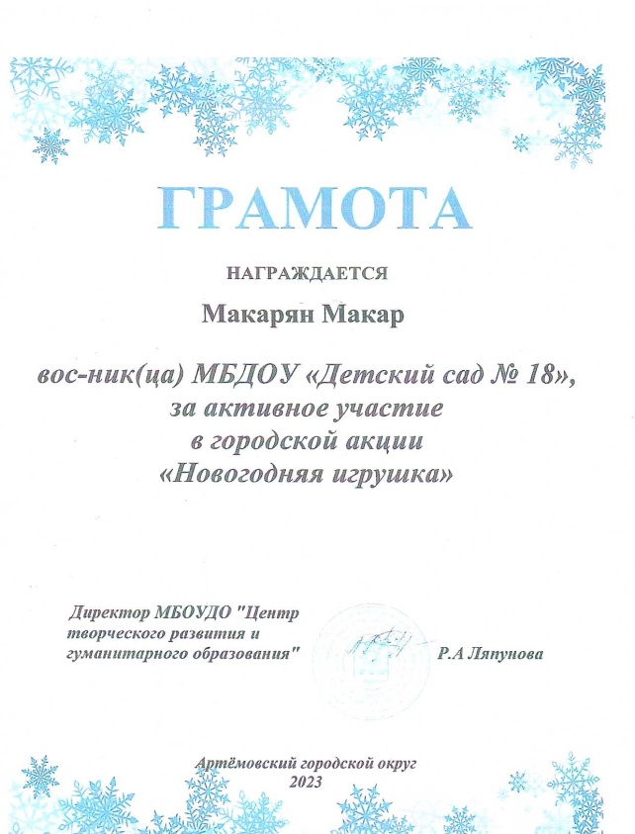
Результаты участия воспитаннтков

Slide 10
Благодарности

